Slide 1




Bài
5
Nói và nghe
Kể chuyện
EM CÓ XINH KHÔNG?

Slide 2


Slide 3
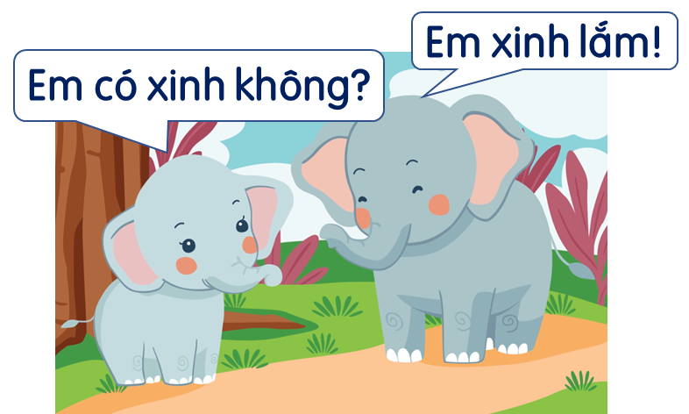
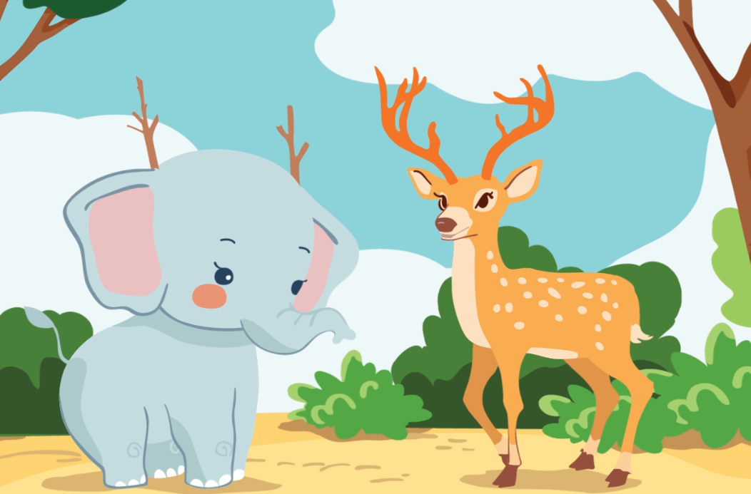

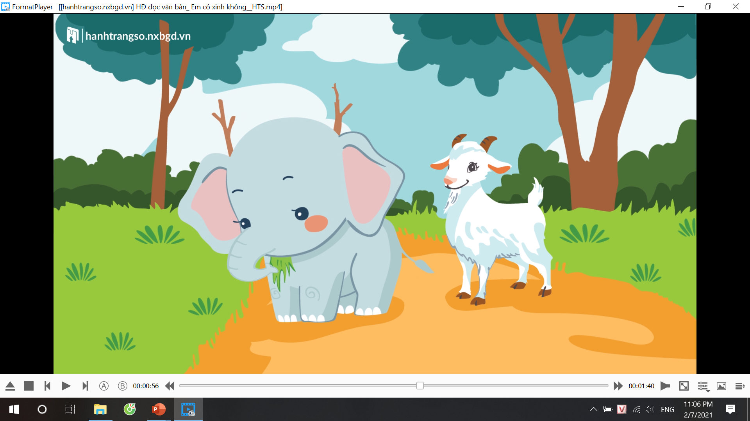
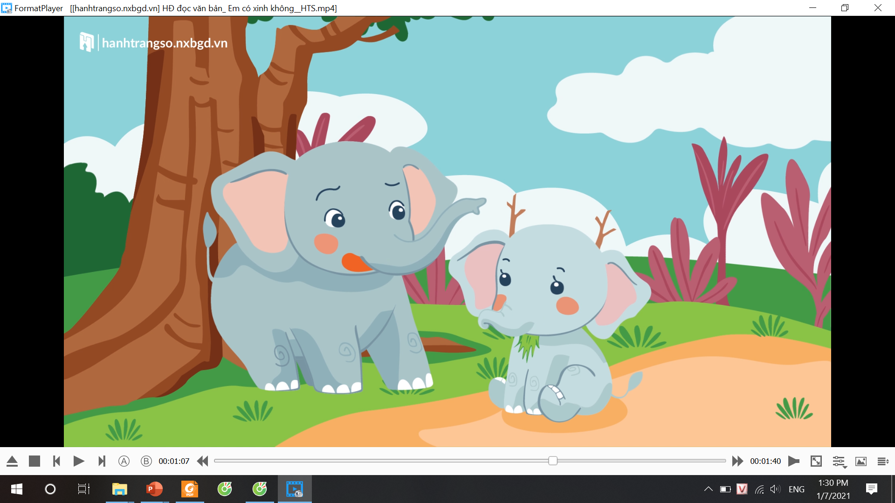
Em có xinh không?
1. Quan sát tranh, nói tên các nhân vật và sự việc được thể hiện trong tranh.
nói tên các nhân vật
sự việc

Slide 4

Voi anh
Voi em
Sự việc: Voi em hỏi voi anh là: Em có xinh không?

Slide 5
hươu
Voi em
Sự việc: Sau khi nói chuyện với hươu, voi em bẻ vài cành cây, gài lên đầu để có sừng giống hươu.

Slide 6
dê
Voi em
Sự việc: Sau khi nói chuyện với dê, voi em nhổ một khóm cỏ ven đường dính vào cằm mình cho giống dê.

Slide 7
Voi anh
Voi em
Sự việc: Voi em (với sừng và râu giả) đang nói chuyện với voi anh ở nhà. Voi anh rất ngỡ ngàng trước việc voi em có sừng và râu.

Slide 8

2. Chọn kể 1 – 2 đoạn của câu chuyện theo tranh.
Em có xinh không?
Nêu nội dung
của từng tranh.

Slide 9
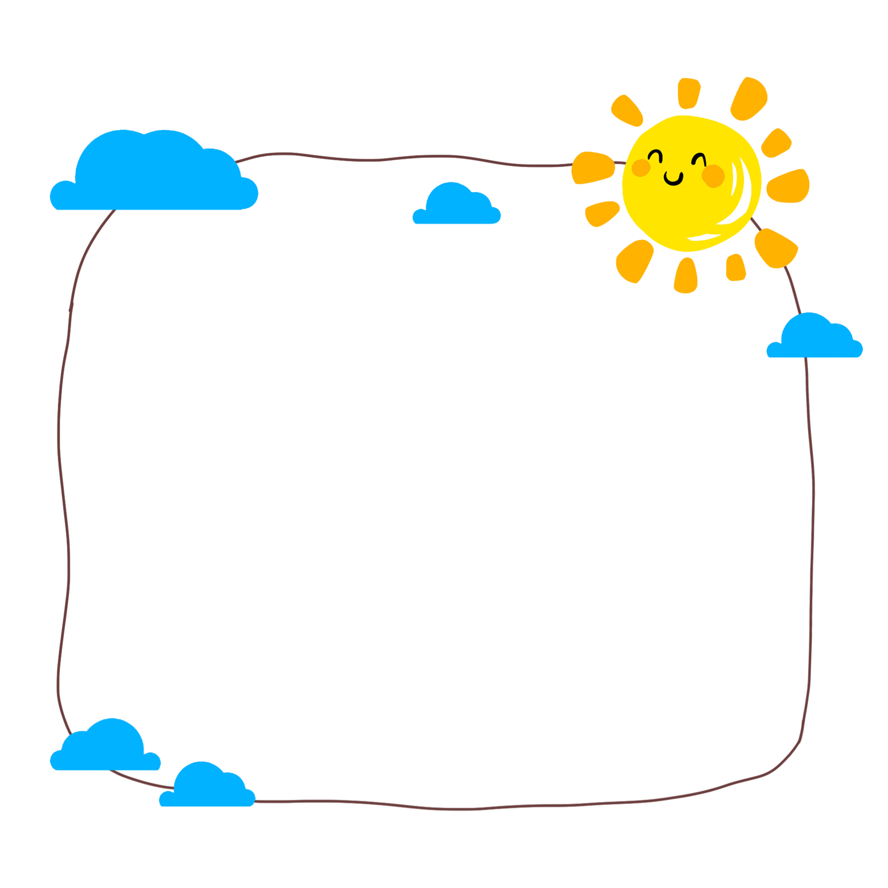
Voi em thích mặc đẹp và thích được khen xinh. Ở nhà nó luôn hỏi anh “Em có xinh không?”, voi anh bao giờ cũng khen “Em xinh lắm!”
Một hôm, voi em gặp hươu con, nó hỏi “Tớ có xinh không?”. Hươu nói “Chưa xinh lắm vì cậu không có đôi sừng giống tớ.”

Slide 10
Gặp dê, voi hỏi “Em có xinh không?”, dê nói “Không, vì cậu không có bộ râu giống tớ.” Nghe vậy, voi nhổ một khóm cỏ ven đường, gắn vào cằm rồi về nhà.
Voi em về đến nhà, hớn hở hỏi anh “Anh, em có xinh hơn không?. Voi anh chê voi em xấu vì có thêm sừng và râu. Voi em ngắm mình trong gương và thấy xấu thật. Nó liền bỏ đôi sừng và râu và thấy mình xinh hẳn lên.

Slide 11
Em
có
xinh
không?
Notes:
Cho HS kể trước lớp và cho HS chia sẻ về câu chuyện.
? Con thích nhân vật nào? vì sao?

Slide 12

Tiêu chí đánh giá:
Kể đúng nội dung câu chuyện “Em có xinh không?”.
Kể tự tin, biết kết hợp cử chỉ, điệu bộ.
Thể hiện được giọng kể phù hợp, phân biệt được giọng đọc của nhân vật.

Slide 13
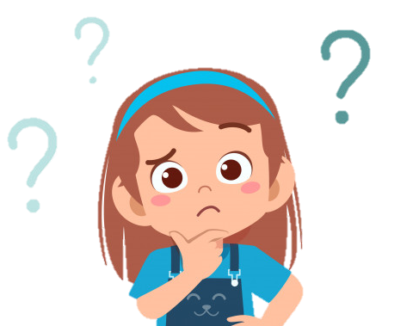
Liên hệ:
Con đã tự tin vào bản thân của mình chưa? Con đã thể hiện sự tự tin đó như thế nào?
Theo con, tự tin giúp con điều gì?

Slide 14
Vận dụng
Kể cho người thân về nhân vật voi em trong câu chuyện.
G:
- Quan sát tranh minh hoạ và nhớ lại diễn biến tâm lí của voi em.
- Kể cho người thân nghe những hành động của voi em khi gặp hươu con và dê con rồi quay về nhà gặp voi anh. Hành động của voi em là gì khi nghe voi anh nói. Voi em nhận ra được điều gì?

Slide 15




Củng cố - dặn dò
Kể cho người thân nghe câu chuyện Em có xinh không?
- Xem trước bài sau :
Kể chuyện Chú đỗ con trang 32.

Slide 16

Tạm biệt và hẹn gặp lại
các con vào những tiết học sau!

